Slide 1
Očkování.
Matúš Mihalčin
Klinika infekčních chorob FN Brno a LF MU

Slide 2
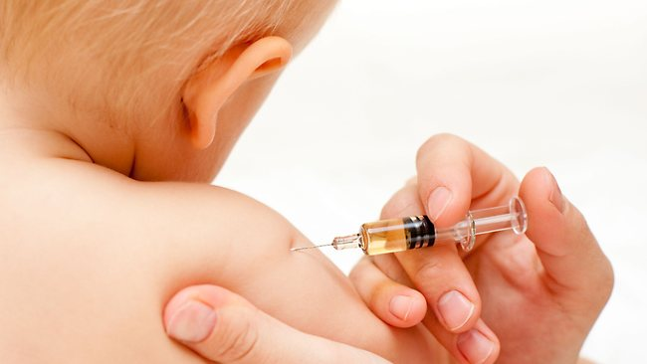
Očkování
Cca 200 let (Jenner 1796, variola).
Jedna z nejúspěšnějších a ekonomicky nejvýhodnějších metod ovlivnění zdraví jedince i celé populace.
Podstatou a úkolem očkování je stimulace příslušných buněk imunitního systému, které začnou vytvářet příslušné protilátky a tzv. paměťové buňky.
Notes:
2

Slide 3
Očkovací látky neobsahují takovou složku, která by byla schopna vyvolat vlastní onemocnění.
Očkovací látky musí být dostatečně silné, proto se mohou po jejich podání objevit nežádoucí účinky. Nejčastěji to bývá bolest, otok, zduření v místě vpichu nebo zvýšená teplota, únavnost, nevolnost.

Slide 4
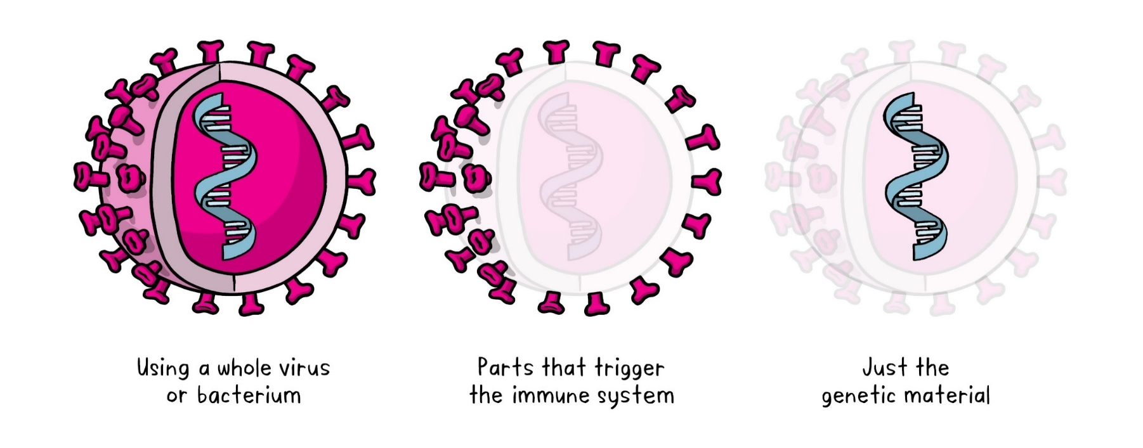
Principy výroby vakcíny
šimpanzí adenovirus
rekombinantně vyrobený protein
mRNA
Zdroj: https://www.who.int/news-room/feature-stories/detail/how-are-vaccines-developed

Slide 5
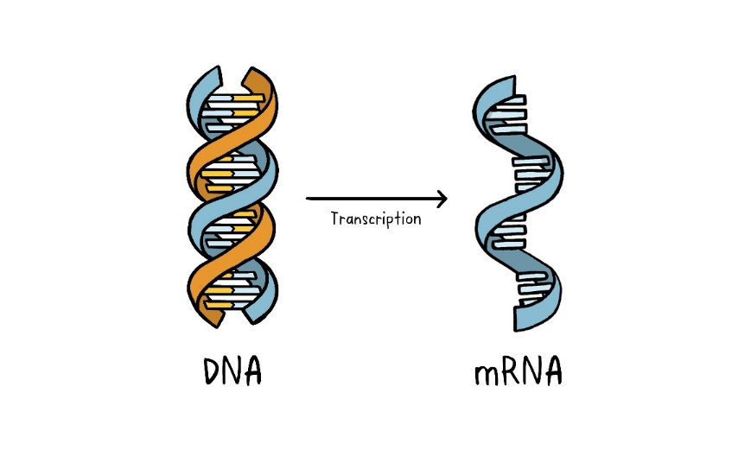
mRNA vakcíny
Vývoj posledních cca 30 let (infekce, nádory).
mRNA se dá jednoduše popsat jako nosič informace s pokynem pro buňky svalové, kožní a specializované imunitní buňky (dendritické), aby vyrobily kousek viru.
Rozpoznání buněk, obsahujících vakcinální mRNA, vede k indukci komplexní imunitní odpovědi se stimulaci B-lymfocytů, které vytváří protilátky a současně T-lymfocytů, které stimulují diferenciaci specializovaných B buněk a současně stimulují i buněčnou odpověď.

Slide 6
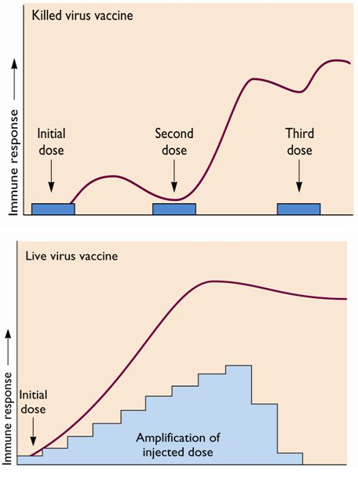

Slide 7
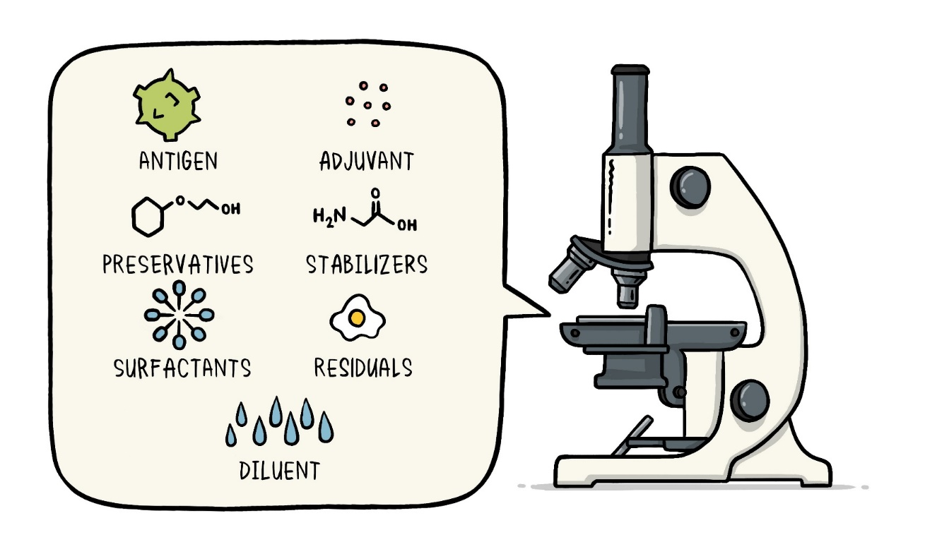
Přídavné látky – u některých vakcín, stimulují imunitní buňky k větší odpovědí, pak stačí menší dávka vakcíny, většinou různé sloučeniny hliníku v množství menším než v potravě.
Konzervanty - ochrana před bakteriální kontaminací u vícedávkových balení vakcín.
Nejčastěji 2-phenoxyethanol, roky používán ve vakcínách a různých dětských produktech bez průkazu významné toxicity pro lidi.
Stabilizátory – stabilizují složky vakcíny, aby nedocházelo ke vzájemným reakcím a k přilnutí k obalu vakcíny.
Surfakanty – udržují složky smíchané.
Rozpouštědlo – tekutiny k dosažení objemu vhodného k aplikaci, většinou sterilní voda.
Residua – zbytky z výroby, například stopy vaječné bílkoviny, kvasinek nebo antibiotik.
Notes:
Konzervanty - ochrana před kontaminací u vícedávkových balení vakcín. Nejčastěji 2-phenoxyethanol, roky používán ve vakcínách a různých dětských produktech bez průkazu významné toxicity pro lidi.
Stabilizátory – stabilizují složky vakcíny, aby nedocházelo ke vzájemným reakcím a k přilnutí k obalu vakcíny
Surfakanty – udržují složky smíchané (například lecitin čokoládě)
Residua – zbytky z výroby, například stopy vaječné bílkoviny, kvasinek nebo antibiotik
Rozpouštědlo – tekutiny k dosažení objemu vhodného k aplikaci, většinou sterilní voda
Přídavné látky – u některých vakcín, stimulují imunitní buňky k větší odpovědí, pak stačí menší dávka vakcíny, většinou různé sloučeniny hliníku v množství menším než v potravě
7

Slide 8
Etika vývoje vakcín
Buněčné kultury slouží jako hostitelské prostředí pro viry, které se na nich pomnoží do potřebného množství (inaktivované vakcíny, např. Priorix).
Jsou geneticky stabilní, schopné se reprodukovat a zachovat si vlastnosti původního kmene a to i po více než 1,5-letém zamrazení.
Z lidských buněk se používají dvě linie, původní buněčná linie WI-38 (od roku 1961) a později i MRC-5 (od roku 1970), získány z potracených lidských plodů.
Buněčných linií (i těch lidských) existují stovky, ale jen dvě našly své uplatnění v přípravě vakcín – ostatní při vývoji jiných léků.

Slide 9
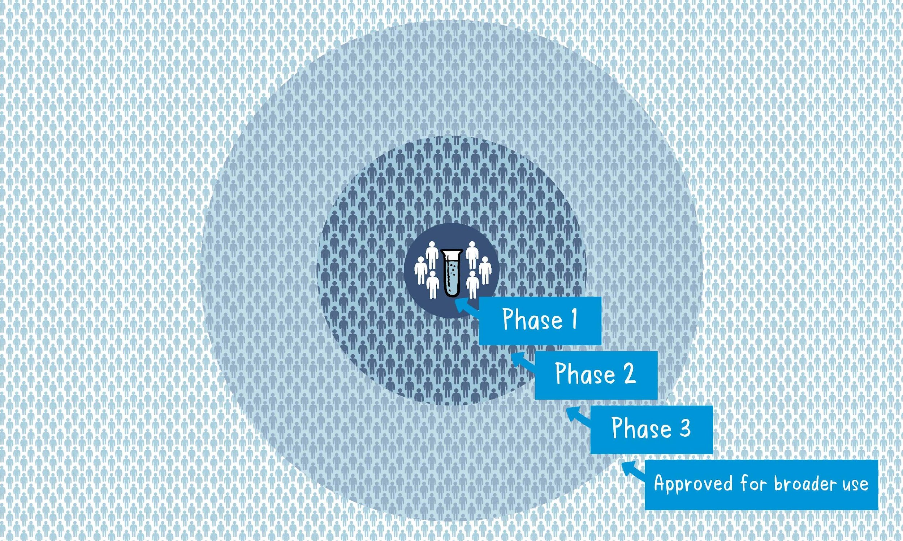
Principy výroby vakcíny
Zdroj: https://www.who.int/news-room/feature-stories/detail/how-are-vaccines-developed
Notes:
9

Slide 10
Typy očkování v ČR
(podle úhrady ZP)
očkování na žádost
mimořádné
doporučené
zvláštní
povinné
Notes:
zvláštní očkování – pro osoby se zvýšeným rizikem infekce, např. hepatitida A, hepatitida B, vzteklina, sezónní chřipka;
mimořádné očkování – v mimořádných situacích, jakými jsou např. epidemie, pandemie, přírodní katastrofy, apod.;

Slide 11
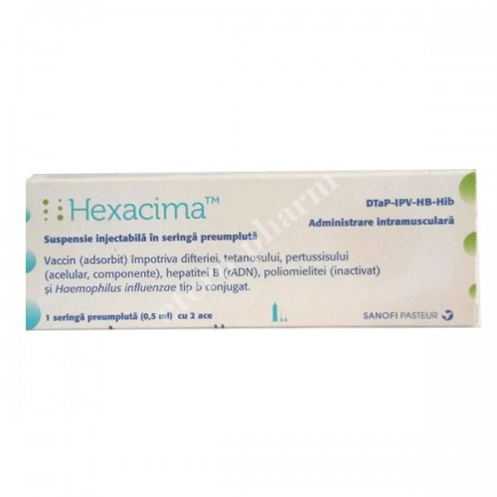
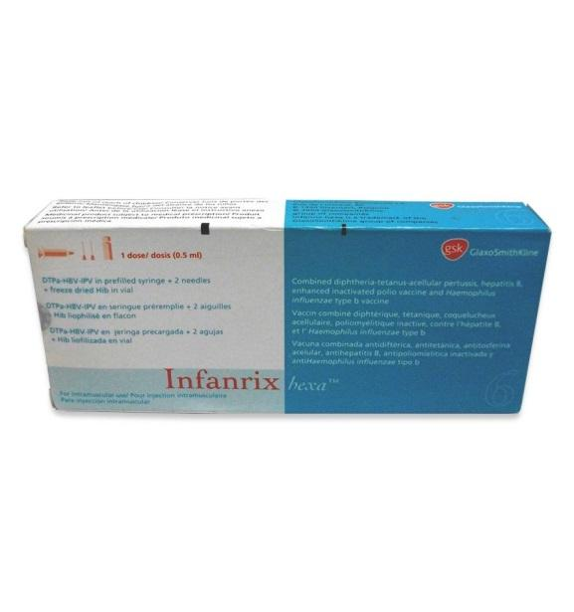
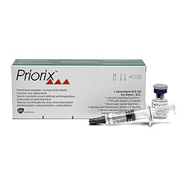
Očkování v ČR
Od dovršeného 2. měsíce věku: „hexavakcína“ (1. rok 3D)
= záškrt, tetanus, černý kašel, dětská obrna, hepatitida B, Haemophilus influenzae b
+ volitelně pneumokoky (3D) , meningokok B (3D), meningokoky A, C, W, Y (1D)
13.–18. měsíc věku: „MMR vakcína“ = spalničky, zarděnky, příušnice (2. dávka v 5.-6. roce)
Později booster záškrt, tetanus, černý kašel, dětská obrna
Individuálně: rotaviry, neštovice, papilomaviry, hepatitida A, klíšťová meningoencefalitida, chřipka, COVID-19…

Slide 12
A proč se očkovat i proti chřipce?
Očkování nemá žádné významné nežádoucí účinky.
V případě cirkulace kmene, který vakcína obsahovala je významně menší riziko komplikovaného průběhu chřipky (za přijatelnou míru účinnosti očkování u chřipky se považuje 40 %).
Ušetří peníze (při chřipce PN cca týden)
Očkovaný jedinec nenakazí své okolí (kojence, …)
I při lehké chřipce užíváme ibuprofen a paracetamol v nezanedbatelných dávkách.

Slide 13
Účinnost vakcinace (NNV – number needed to vaccinate)
Nízké hodnoty NNV (vysoká účinnost vakcíny) 1. Vakcína proti spalničkám - NNV: přibližně 7-14 - Důvod nízké hodnoty: Vysoká účinnost vakcíny a vysoká nakažlivost spalniček. 2. Vakcína proti žluté zimnici - NNV: okolo 5-10 v endemických oblastech - Důvod nízké hodnoty: Vysoká účinnost vakcíny a závažnost onemocnění v rizikových oblastech. 3. Vakcína proti rotavirům u kojenců v rozvojových zemích - NNV: přibližně 20-40 pro prevenci těžkého průjmu Důvod relativně nízké hodnoty: Vysoká incidence rotavirových infekcí u malých dětí v těchto zemích. 4. Vakcína proti papilomavirům jako prevence prekancerózy u adolescentních žen - NNV: přibližně 60, v kategorii 15 – 25 let | Vysoké hodnoty NNV (nižší účinnost vakcíny nebo nízká incidence nemoci) 1. Vakcína proti chřipce / COVID - NNV: může být 20-100 nebo vyšší Důvod vyšší hodnoty: Variabilní účinnost vakcíny v závislosti na sezóně a kmenu viru. 2. Vakcína proti meningokokové meningitidě v běžné populaci - NNV: může být 10,000 nebo vyšší - Důvod vysoké hodnoty: Velmi nízká incidence onemocnění v běžné populaci. 3. Vakcína proti klíšťové encefalitidě v oblastech s nízkým výskytem - NNV: může přesáhnout 100,000 - Důvod velmi vysoké hodnoty: Extrémně nízká incidence onemocnění v některých oblastech.

Slide 14
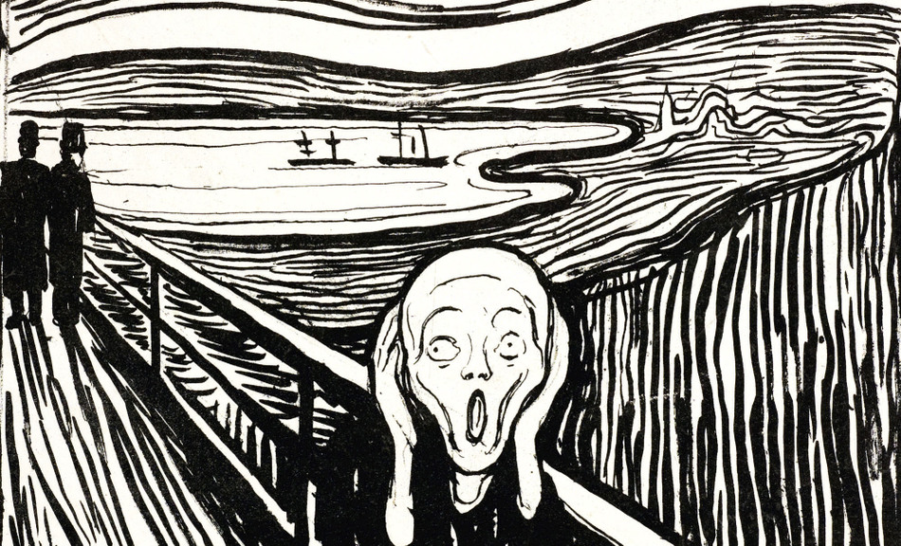
Rizika očkování a kontroverze
Edvard Munch, Výkřik
Notes:
Žádná očkovací látka neobsahuje takovou hlavní složku, která by byla schopna vyvolat vlastní onemocnění, z očkování nelze onemocnět!
Očkovací látky musí být dostatečně silné, proto se mohou po jejich podání objevit nežádoucí účinky. Nejčastěji to bývá bolest, otok, zduření v místě vpichu nebo zvýšená teplota, únavnost, nevolnost.

Slide 15
Nejčastější mýty a legendy
Je bezpečnější nemoci v dětství prodělat, než se nechat očkovat.
(dětská mozková obrna?, tetanus?, hepatitida B?, meningitidy?, …)
Vakcíny způsobují autismus.
(Wakefield et al. 1998 – 12 dětí / Taylor et al., 2014 – 1,25mil. dětí )
Nemoci vymizely kvůli zlepšení hygieny, nikoliv kvůli očkování.
(rozhodně ne respiračně přenosné infekce - dávivý kašel, spalničky, zarděnky, příušnice nebo chřipka)
Do vakcín se přidávají jedovaté látky, jako:
formaldehyd – běžně v potravinách, i endogenní
rtuť (thiomersal) – již ne, cca od roku 2000
hliník – max. 0,85 mg, již 90 let bez průkazu toxicity.
Dědičné nemoci a vrozené malformace – snaha obvinit kohokoliv.
Notes:
15

Slide 16
www.rosalio.cz
Tvrzení desinformátorů: „Již z pouhého pohledu na jednoduchou statistiku je však jasné, že situace je vážnější, než tvrdí. Ze stránek Státního ústavu pro kontrolu léčiv zjistíme, že za rok 2016 bylo vyhodnoceno jako závažné reakce na očkování MMR vakcínou celkem 127 případů.“
_______________________________________________________
O čem mluví ve skutečnosti:
Ročně je v ČR podáno přibližně 200 000 dávek vakcíny Priorix
Roční statistika NÚ vypovídá pouze o tom, jaké NÚ byly daný rok SÚKL nahlášeny, jednotlivá hlášení obsahují pouze podezření na NÚ, nikoliv prokázanou kauzální souvislost.
Nejčastěji hlášenou reakcí byla zvýšená teplota a horečka, která byla nahlášena v počtu 87 reakcí.
Druhou nejčastěji hlášenou reakcí byla vyrážka nahlášená v počtu 48 reakcí.
Infekce dýchacích cest a plic byly nahlášeny v počtu 29 případů.
Reakce jako neklid, podrážděnost, mrzutost, abnormální či sebepoškozující chování byly nahlášeny v počtu 23 reakcí.
Pláč a plačtivost byly nahlášeny v počtu 22 reakcí.

